Slide 1
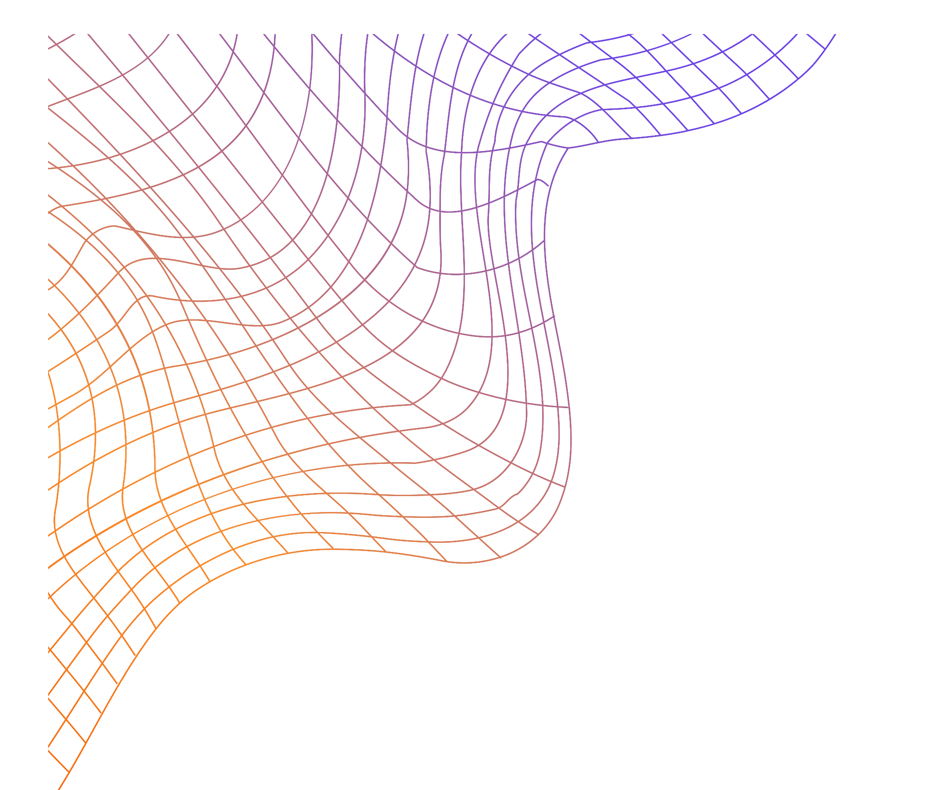
BÀI 6 PHẢN XẠ TOÀN PHẦN
Giáo viên:

Slide 2

Nếu ánh sáng truyền từ nước hoặc thuỷ tinh sang không khí thì có phải lúc nào ta cũng thấy tia khúc xạ?

Slide 3
NỘI DUNG BÀI HỌC
Sự truyền ánh sáng
Hiện Tượng Phản Xạ Toàn Phần
Ứng Dụng Hiện Tượng Phản Xạ Toàn Phần

Slide 4
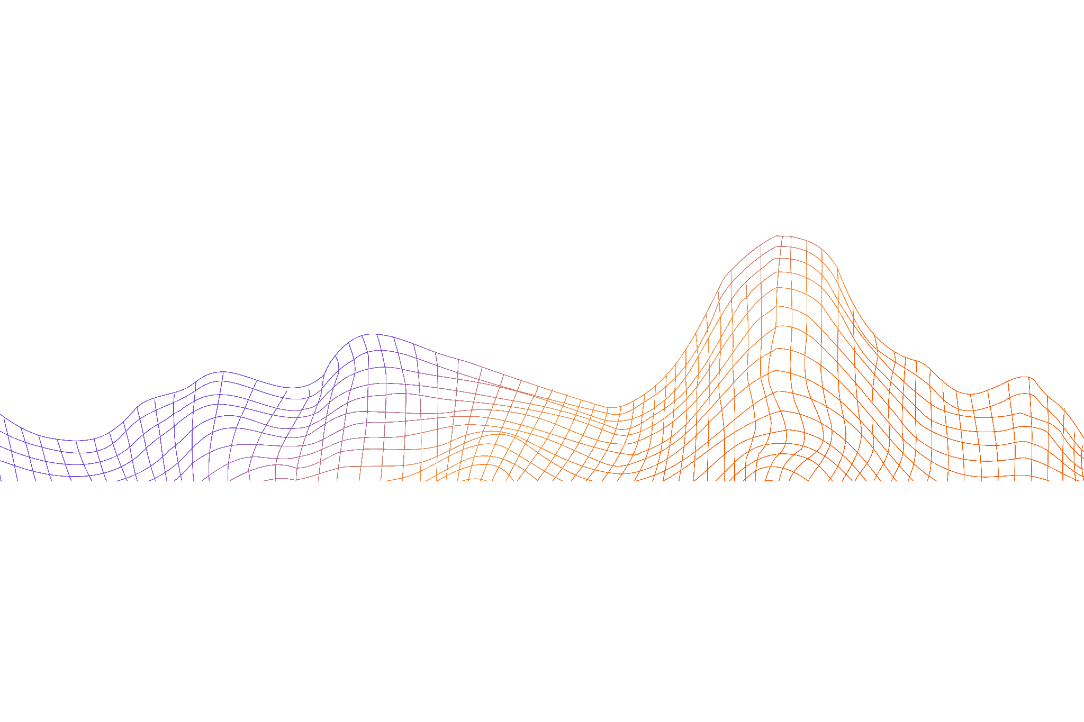
I.
Sự Truyền Ánh Sáng Từ Môi Trường Chiết Suất Lớn Vào Môi Trường Chiết Suất Nhỏ

Slide 5
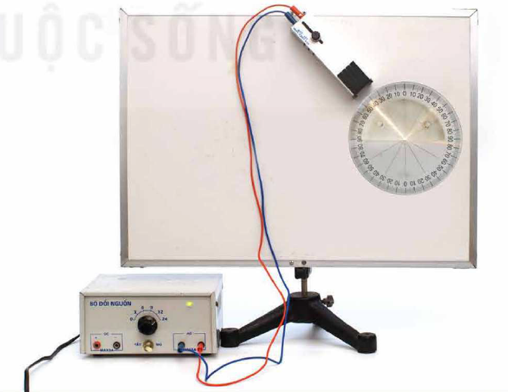

I. Sự Truyền Ánh Sáng Từ Môi Trường Chiết Suất Lớn Vào Môi Trường Chiết Suất Nhỏ
THÍ NGHIỆM
Chuẩn Bị
Bảng thí nghiệm có gắn tấm nhựa in vòng tròn chia độ
Bản bán trụ bằng thủy tinh
Đèn 12 V – 21 W có khe cài bản chắn sáng
Nguồn điện (biến áp nguồn)

Slide 6

Hiện Tượng Phản Xạ Toàn Phần
THÍ NGHIỆM
Tiến Hành
Bước 1: Bố trí thí nghiệm như hình
Bước 2: Chiếu tia sáng truyền từ bản bán trụ ra không khí (đi qua tâm I)
Bước 3: Tăng dần giá trị góc tới i
Quan sát đường đi của tia sáng và ghi lại các giá trị góc tới

Slide 7
PHIẾU HỌC TẬP
Hiện Tượng Phản Xạ Toàn Phần
Tiến hành thí nghiệm và thực hiện các yêu cầu sau:
a) Nêu đặc điểm nhìn thấy của chùm sáng khúc xạ và phản xạ
Góc tới | Tia khúc xạ | Tia phản xạ
i nhỏ
i = i_{th}
i > i_{th}
b) Góc khúc xạ lớn hơn hay nhỏ hơn góc tới?
c) Khi nào sẽ xảy ra hiện tượng chỉ có tia phản xạ?

Slide 8
Hiện Tượng Phản Xạ Toàn Phần
a) Nêu đặc điểm nhìn thấy của chùm sáng khúc xạ và phản xạ
Góc tới | Tia khúc xạ | Tia phản xạ
i nhỏ
i = i_{th}
i > i_{th}
Độ sáng giảm dần khi tăng i
Độ sáng tăng dần khi tăng i
Bắt đầu không nhìn thấy
Sáng
Không nhìn thấy
Rất sáng
b) Góc khúc xạ lớn hơn góc tới
c) Khi chiếu góc tới bằng góc i_{th} thì xảy ra hiện tượng chỉ có tia phản xạ

Slide 9
Hiện Tượng Phản Xạ Toàn Phần
II.

Slide 10

1. Định Nghĩa
Hiện tượng toàn bộ tia tới bị phản xạ tại mặt phẳng phân cách giữa 2 môi trường (không còn quan sát thấy tia khúc xạ) gọi là hiện tượng phản xạ toàn phần

Slide 11
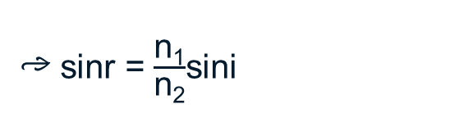
2. Góc tới hạn phản xạ toàn phần
N
R
Khi có tia khúc xạ:
n₁sini = n₂sinr
→ sinr = $\frac{\text{n}\text{1}}{\text{n}\text{2}}$sini
Không khí
I
P
Q
Nước
Nếu n₁ > n₂ → sinr > sini
→ r > i
S
N’

Slide 12

2. Góc tới hạn phản xạ toàn phần
N
R
Khi i tăng → r tăng
Khi r = 90º → i đạt i_{th}
Không khí
I
→ n₁sini = n₂sin90º
P
Q
Nước
→ sini_{th} = $\frac{\text{n}\text{2}}{\text{n}\text{1}}$
S
N’

Slide 13
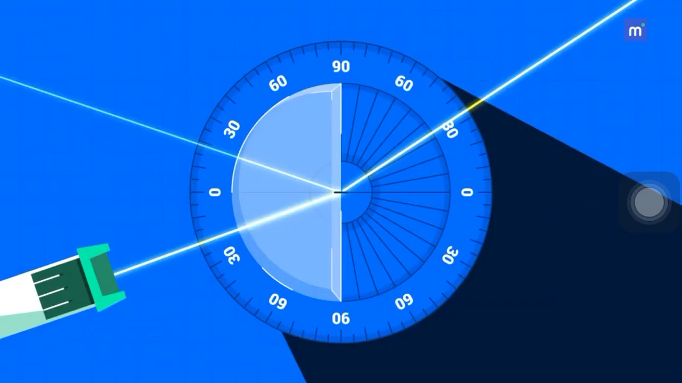

Slide 14
2. Góc tới hạn phản xạ toàn phần
Góc tới lúc bắt đầu không quan sát thãy tia khúc xạ được gọi là góc tới hạn (kí hiệu: i_{th})
Khi i > i_{th} → không có tia khúc xạ, toàn bộ tia sáng bị phản xạ ở mặt phân cách → hiện tượng phản xạ toàn phần.

Slide 15


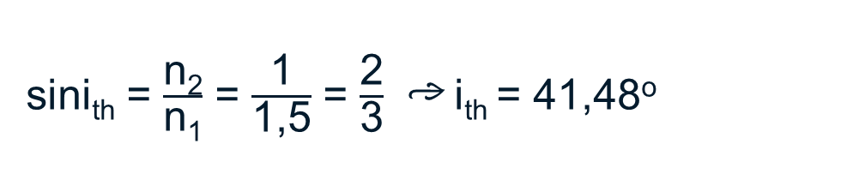
2. Góc tới hạn phản xạ toàn phần
Tính góc tới hạn phản xạ toàn phần trong trường hợp tia sáng chiếu từ bản bán trụ thủy tinh (chiết suất n₁ = 1,5) ra không khí (chiết suất n₂ = 1).
sini_{th} = $\frac{\text{n}\text{2}}{\text{n}\text{1}}$ = $\frac{\text{1}}{\text{1,}\text{5}}$ = $\frac{\text{2}}{\text{3}}$ → i_{th} = 41,48º

Slide 16

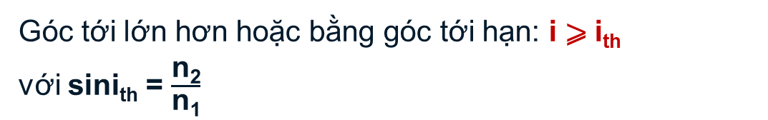
Điều Kiện Xảy Ra Phản Xạ Toàn Phần
Ánh sáng truyền từ môi trường có chiết suất n₁ lớn sang môi trường có chiết suất n₂ nhỏ hơn: n₁ > n₂
Góc tới lớn hơn hoặc bằng góc tới hạn: i ⩾ i_{th}
với sini_{th} = $\frac{\text{n}\text{2}}{\text{n}\text{1}}$

Slide 17
Điều Kiện Xảy Ra Phản Xạ Toàn Phần
Cho ba môi trường: nước, thuỷ tinh, không khí. Cho biết trong trường hợp nào sau đây, dưới góc tới i thích hợp thì có thể xảy ra hiện tượng phản xạ toàn phần:
- Ánh sáng truyền tư nước sang không khí.
- Ánh sáng truyền từ không khí sang thuỷ tinh.
- Ánh sáng truyền từ thuỷ tinh sang nước.

Slide 18
Điều Kiện Xảy Ra Phản Xạ Toàn Phần
Một trong những điều kiện xảy ra hiện tượng phản xạ toàn phần là: ánh sáng truyền từ môi trường có chiết suất lớn sang môi trường có chiết suất nhỏ hơn
Trường hợp xảy ra phản xạ toàn phần:
- Ánh sáng truyền từ nước sang không khí.
- Ánh sáng truyền từ thủy tinh sang nước.

Slide 19
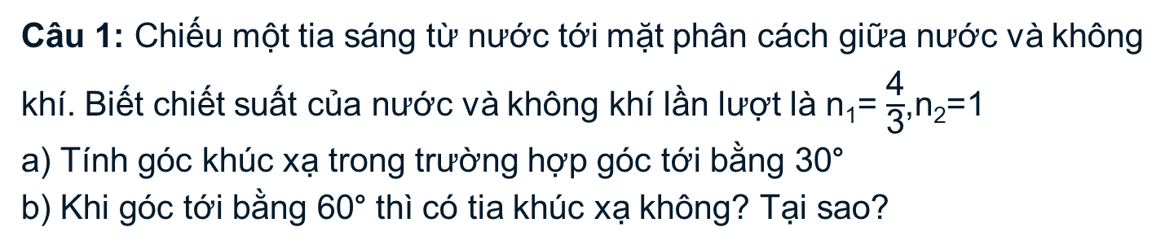
PHIẾU HỌC TẬP
z
Câu 1: Chiếu một tia sáng từ nước tới mặt phân cách giữa nước và không khí. Biết chiết suất của nước và không khí lần lượt là n₁= $\frac{\text{4}}{\text{3}}$,n₂=1
a) Tính góc khúc xạ trong trường hợp góc tới bằng 30°
b) Khi góc tới bằng 60° thì có tia khúc xạ không? Tại sao?
Câu 2: Một lăng kính thuỷ tinh có tiết diện là tam giác vuông cân được đặt trong không khí. Cho biết góc tới hạn khi ánh sáng truyền từ thuỷ tinh sang không khí là 42°. Chiếu các tia sáng đến lăng kính như hình bên. Hãy tiếp tục vẽ đường đi của tia sáng.
S
I
S
I
a)
b)

Slide 20
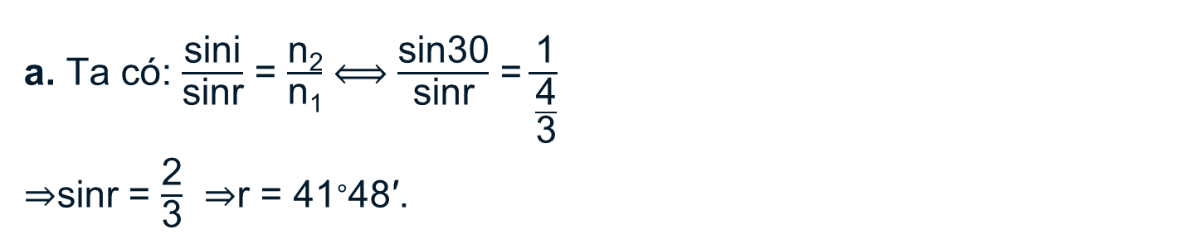
a. Ta có: $\frac{\text{sini}}{\text{sinr}}$ = $\frac{\text{n}\text{2}}{\text{n}\text{1}}$ $\frac{\text{sin}\text{30}}{\text{sinr}}$ = $\frac{\text{1}}{\frac{\text{4}}{\text{3}}}$
⇒sinr = $\frac{\text{2}}{\text{3}}$ ⇒r = 41∘48′.
b. Khi góc tới bằng 60° thì không còn tia khúc xạ vì đã xảy ra hiện tượng phản xạ toàn phần

Slide 21
Điều Kiện Xảy Ra Phản Xạ Toàn Phần
Câu 3:
S
S
I
I
a)
b)

Slide 22
III.
Ứng Dụng Hiện Tượng Phản Xạ Toàn Phần

Slide 23
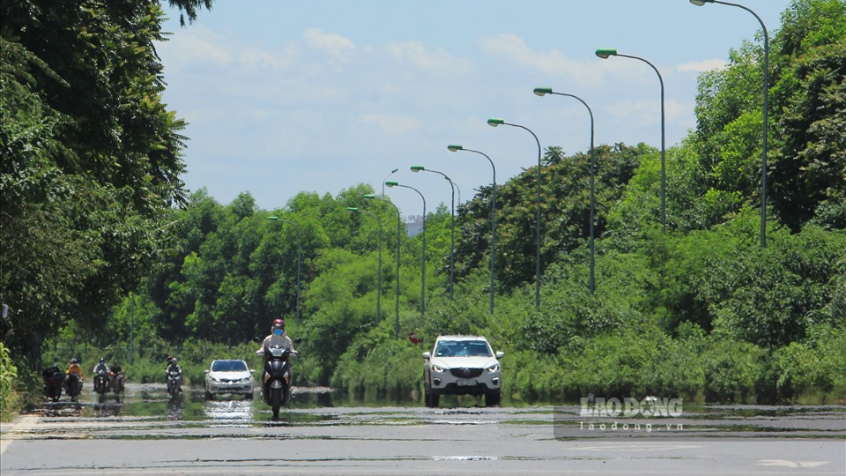
Hiện tượng ảo ảnh trên đường nhựa

Slide 24
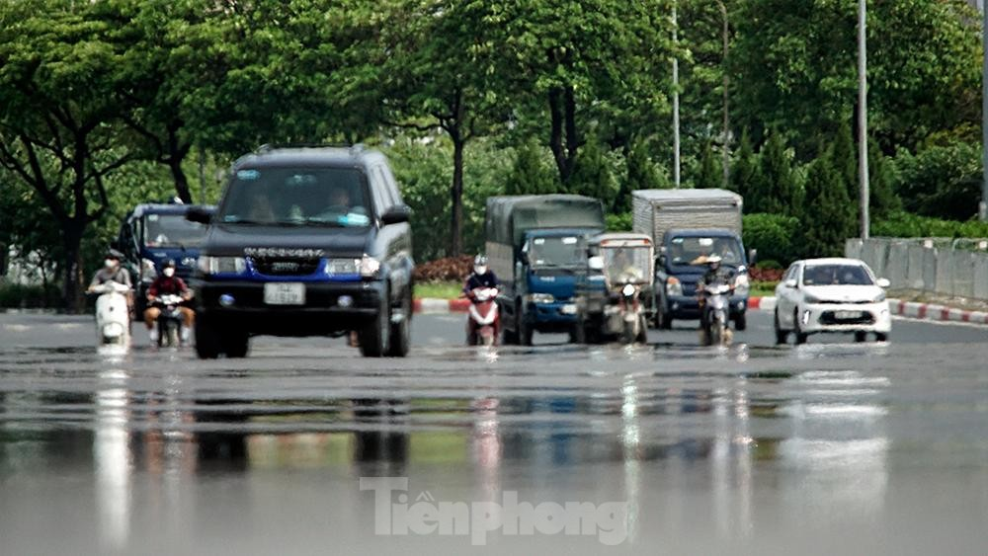
Hiện tượng ảo ảnh trên đường nhựa

Slide 25

Hiện tượng ảo ảnh trên sa mạc

Slide 26
Giải thích vì sao chỉ quan sát được hiện tượng ảo ảnh ở khoảng cách rất xa, khi lại gần thì không thấy nữa

Slide 27
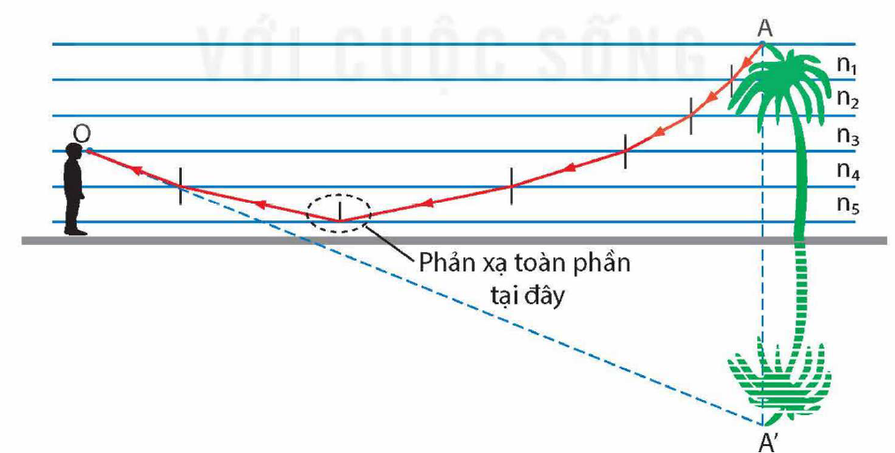
Trong điều kiện sa mạc hay đường nhựa nóng, không khí tại gần mặt đất có nhiệt độ cao hơn không khí trên cao, dẫn đến chiết suất không khí tăng theo độ cao. Trong điều kiện này, các tia sáng từ bầu trời xanh có thể được phản xạ toàn phần đến mắt người quan sát

Slide 28
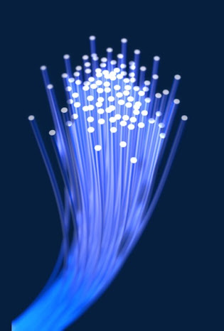
CÁP QUANG
Dùng để truyền tín hiệu ánh sáng, ứng dụng trong thông tin liên lạc, y học,...
Gồm một bó sợi quang. Mỗi sợi quang có lõi làm bằng Ihuỷ linh hoặc chất dẻo Irong suốt được bao quanh bằng lớp vò có chiết suất nhỏ hơn phần lõi
Khi ánh sáng đi vào sợi quang thì xảy ra hiện tượng phản xạ loàn phần, hiện tượng này được lặp lại nhiều lần liên tiếp trên thành sợi khiến ánh sáng dược dẫn truỵển bên trong sợi quang.

Slide 29
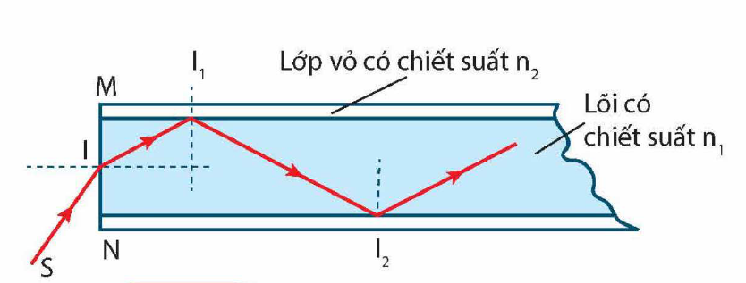
CÁP QUANG
Xét tia tới SI đến điểm I trên tiết diện MN của sợi quang
Tia này bị khúc xạ khi đi vào sợi quang (II₁)
II₁ tới mặt tiếp xúc giữa lõi và lớp vỏ bị phản xạ toàn phần
Hiện tượng phản xạ như vậy được lặp lại nhiều lần liên tiếp tại các điểm I₂

Slide 30
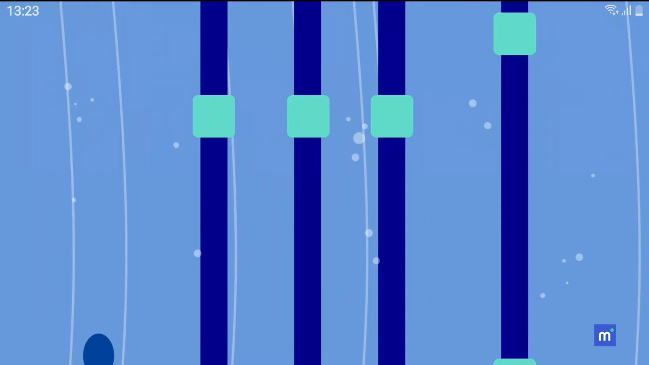
Hoạt động của cáp quang

Slide 31

LUYỆN TẬP

Slide 32
Câu 1: Phản xạ toàn phần là hiện tượng: A. Toàn bộ tia tới bị khúc xạ tại mặt phân cách B. 1 vài tia tới bị khúc xạ tại mặt phân cách C. Toàn bộ tia tới bị phản xạ tại mặt phân cách D. 1 vài tia tới bị phản xạ tại mặt phân cách

Slide 33
Câu 2: i_{th} là kí hiệu của: A. Góc toàn phần B. Góc tới hạn C. Góc giới hạn D. Góc toàn hạn

Slide 34
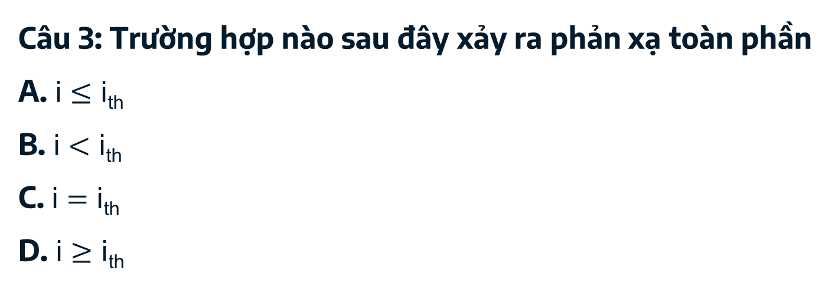
Câu 3: Trường hợp nào sau đây xảy ra phản xạ toàn phần
A. i $≤$ i_{th} B. i $<$ i_{th} C. i $=$ i_{th} D. i $≥$ i_{th}

Slide 35
Câu 4: Trường hợp nào sau đây không xảy ra phản xạ toàn phần
A. Ánh sáng truyền từ không khí sang nước B. Ánh sáng truyền từ nước sang không khí C. Ánh sáng truyền từ thủy tinh sang nước D. Ánh sáng truyền từ thủy tinh sang không khí

Slide 36

Thanks!

